Slide 1
《软件需求》第2节
软件需求工程
最佳实践之初探

Slide 2
回顾：软件需求工程
软件需求工程
需求研发
需求管理
……
……
需求获取
需求分析
需求文档化
需求确认

Slide 3
上周练习回顾
好写吗？
根据平时生活经验，写如下产品的需求：
地铁列车车载控制软件
编号：基本都没想到条目和标注
分类：功能、性能、质量属性
边界：软件的边界，系统的边界
量化：多快，多大
精确性：像正常的控制软件/软件足够安全/危险情况下列车应该有警报
共性问题

Slide 4

软件需求的层次
业务需求
愿景与范围
用户需求
业务规则
质量属性
用例文档
功能需求
外部接口
约束条件
系统需求
软件需求文档

Slide 5
本周内容
工业界软件需求工程的
“最佳实践”

Slide 6
“最佳实践”将对如下问题，给出其回答：
这些需求内容，到底是什么形态？
如何把这些需求，从用户的内心挖掘出来？
如何把需求形成合理的文档？
如何确保需求逻辑正确，与用户期望一致？
如何应对用户的需求变化？

Slide 7
最佳实践
经典意义上的7大类实践领域
对人员的知识储备和规训
需求的获取
需求的分析
需求的文档化
需求的确认
需求的管理
项目的管理
每个领域存在诸多具体的技术，共同构成了需求工程的知识和实践体系

Slide 8
最佳实践
涉众:
Customer-客户
User-用户
Analyst-分析人员
Developer-开发人员
Tester-测试人员
Doc. Writer-文档撰写人员

Slide 9
最佳实践
涉众:
Project manager-项目经理
Legal staff-法务人员
Manufacturer-制品供应方
Sales-销售人员

Slide 10
最佳实践
知识储备与人员条件
需求分析员必须具备足够专业基础能力
用户和管理团队应具备对软件需求工程的正确认识
Knowledge (Chapters 4 and 10)
Train requirements analysts
必要的专业培训
Educate user and managers about requirements
“怎么还在写需求，代码呢?!”
Train developers in application domain：领域知识的普及化
Create a glossary：统一称谓

Slide 11
最佳实践
需求获取
约定需求研发的过程
确定软件产品的目标与范围
对用户精确分类
确定需求获取的方式
建章立制，责任到人，纲举目张，严格执行

Slide 12
最佳实践
需求分析
可行性分析
愿景与范围分析
优先级分析
图形化模型引导的逻辑分析
方法可行，主次分明，化无为有，深入探究

Slide 13
最佳实践
需求文档化
选择需求文档模板
明确需求来源
精确完整地描述功能与性能
文档可读可理解
文档有章法，内容要精确，信息要完整，描述要可读

Slide 14
最佳实践
需求确认
确认需求描述与用户的期望一致
确认需求描述本身逻辑正确
做正确的事，把事做正确，查错补缺，保障质量

Slide 15
最佳实践
需求管理
约定需求变更的处理原则与流程
分析变更的影响
需求状态管理
版本控制
需求可变，文档可改，变有依据，改有章法
Notes:
Control board 是变更管理的核心小组，要评估变更的可行性和意义等
影响分析：其他需求，变量，数据字典等
观察需求的volatility即持久性

Slide 16
最佳实践之应用
理解
合理运用
知之，行之，运用之妙，存乎一心。
Notes:
Control board 是变更管理的核心小组，要评估变更的可行性和意义等
影响分析：其他需求，变量，数据字典等
观察需求的volatility即持久性

Slide 17
国产列车车载控制软件项目
知识储备与人员条件
Customer
地铁运营方（申通地铁）
User
列车操作人员/列车维护人员（申通地铁）
Requirement Analyst
列车控制软件开发方（卡斯柯信号）
Developer
开发方团队（卡斯柯信号）
Others
双方的法务、财务等人员
项目管理中人员角色
Notes:
Control board 是变更管理的核心小组，要评估变更的可行性和意义等
影响分析：其他需求，变量，数据字典等
观察需求的volatility即持久性

Slide 18
国产列车车载控制软件项目
知识储备
业务需求
愿景与范围
用户需求
业务规则
质量属性
用例文档
功能需求
外部接口
约束条件
系统需求
软件需求文档

Slide 19
国产列车车载控制软件项目
用户对系统应达到的高层次业务目标
例：列车控制系统应能承担旅客运输，预计最高发车频次x分钟，完成年客运量y万。
业务需求
使用软件产品的用户需要实现的应用任务
例:驾驶人员能控制列车速度
维护人员有权限读取列车当日行车运行日志
用户需求

Slide 20
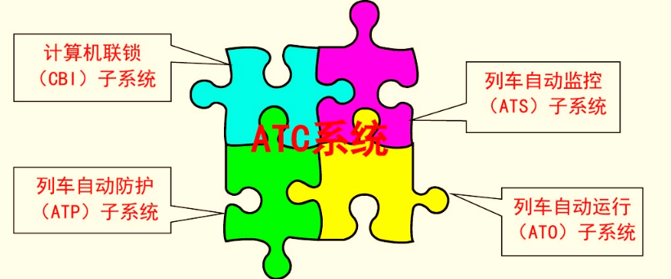
国产列车车载控制软件项目
包含了软件产品的系统的顶层需求
系统需求
例：列车自动保护系统(ATP)
连锁控制系统(CBI)
地铁信号控制系统

Slide 21
国产列车车载控制软件项目
为了实现业务需求而应开发的软件功能
例：列车控制软件能根据当前加速度和速度计算停车位置….
功能需求
政策，法规, 行业标准与规范
例：地铁B型车辆最高时速不得高于80km/h
业务规则

Slide 22
国产列车车载控制软件项目
软件运行的稳定性和安全性等属性
例：ATP软件的功能安全等级达到SIL4级要求
质量属性
系统设计的限制条件与约定
例：ATP软件运行存储空间为xxx大小的硬件板卡
约束条件

Slide 23
国产列车车载控制软件项目
软件系统与外部环境的交互通道.
例：列车控制软件将通过XX协议接口与ATS系统通信。
外部接口
这些需求描述的不同层面，是由不同角色的涉众协同，以关键性的工程活动演化而得。

Slide 24
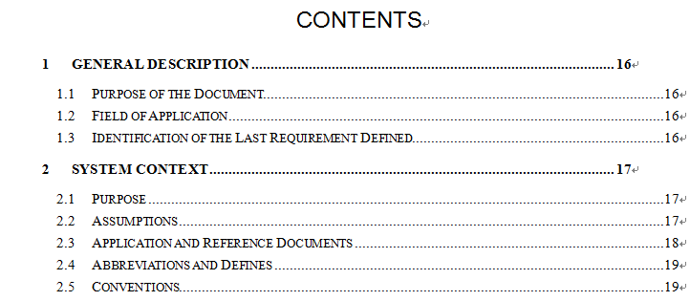
国产列车车载控制软件项目
需求文档
业务需求
软件目标与范围
Notes:
Control board 是变更管理的核心小组，要评估变更的可行性和意义等
影响分析：其他需求，变量，数据字典等
观察需求的volatility即持久性

Slide 25
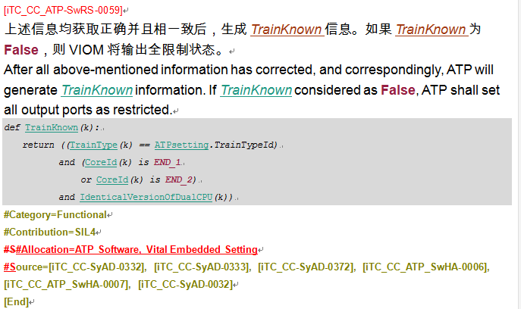
国产列车车载控制软件项目
需求文档
功能编号
自然语言描述
形式化语言描述

Slide 26
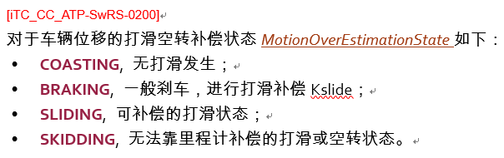
国产列车车载控制软件项目
需求分析
例：列车的车轮打滑监控功能
车轮状态的变化
功能的描述可能存在逻辑错误等缺陷，需要被分析探测

Slide 27
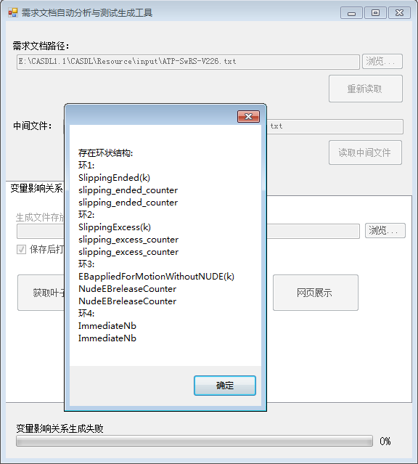
国产列车车载控制软件项目
需求确认
功能逻辑错误检测
需求描述与用户预期的软件行为的一致性分析
错误结果分析

Slide 28
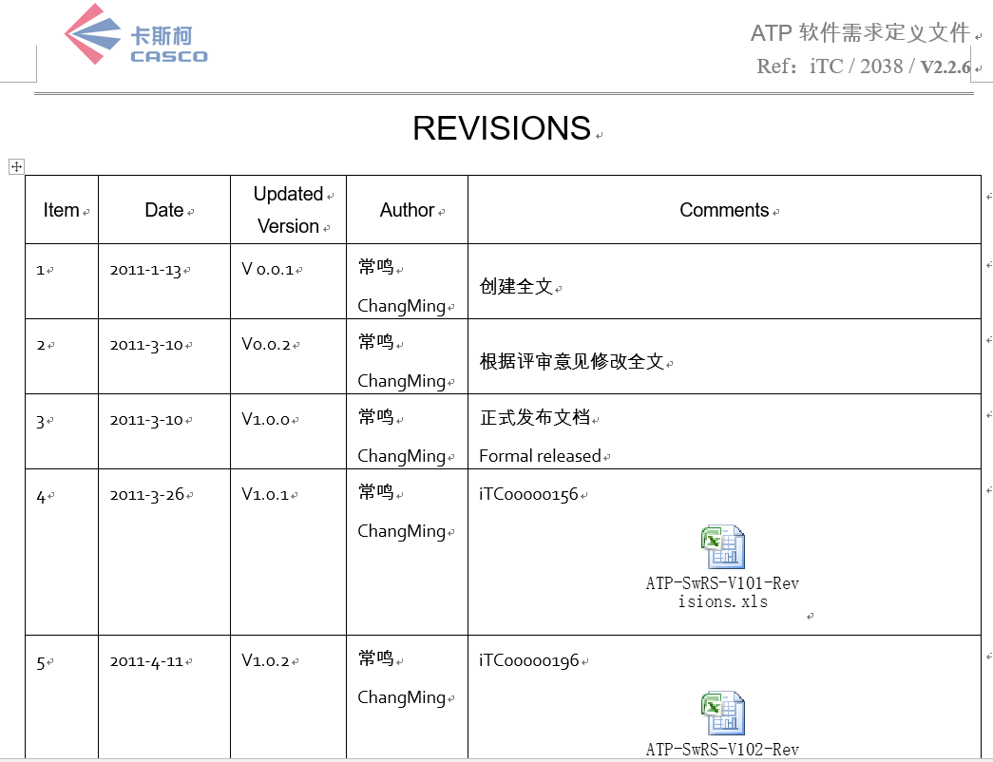
国产列车车载控制软件项目
列车控制软件的需求管理
编号为1.0的基线版本
需求变更的记录

Slide 29
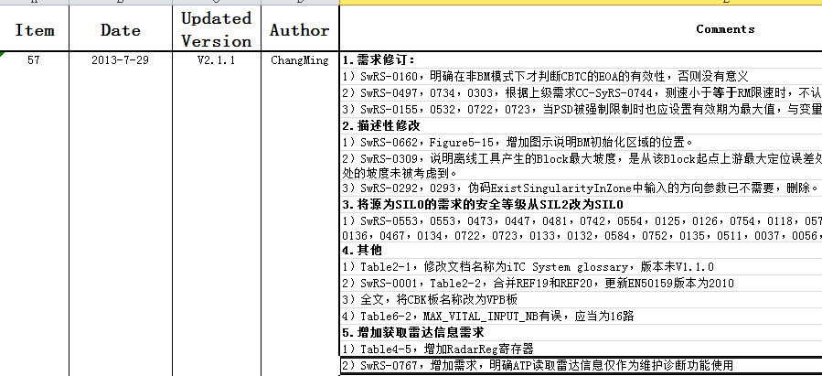
国产列车车载控制软件项目
需求管理
需求变更的详细记录
Notes:
Control board 是变更管理的核心小组，要评估变更的可行性和意义等
影响分析：其他需求，变量，数据字典等
观察需求的volatility即持久性

Slide 30
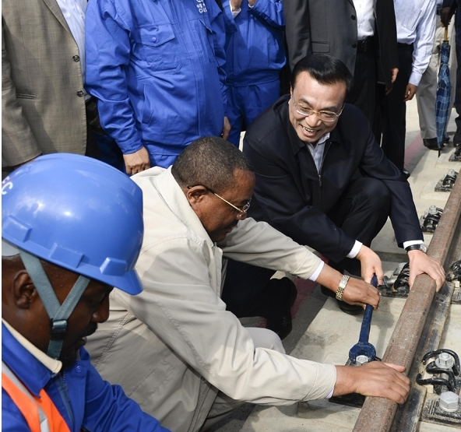
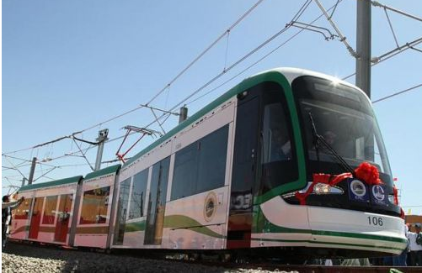
埃塞俄比亚轻轨项目
卡斯柯信号公司承研的埃塞俄比亚轻轨项目，东非首条城市轻轨
量变到质变：铁路建设领域的成果输出
Notes:
Control board 是变更管理的核心小组，要评估变更的可行性和意义等
影响分析：其他需求，变量，数据字典等
观察需求的volatility即持久性

Slide 31
工业界软件需求工程的
“最佳实践”
理解理论，工程中灵活运用。

Slide 32
几个要注意的陷阱
需求分析工作在实践中最容易遇到的陷阱：
做一个和****一样的系统
强行写代码
需求非文档化
需求蔓延
Notes:
Control board 是变更管理的核心小组，要评估变更的可行性和意义等
影响分析：其他需求，变量，数据字典等
观察需求的volatility即持久性

Slide 33
最佳实践
复评
需求获取
需求分析
文档撰写
需求验证
澄清
重构
修正与迭代

Slide 34

任何一版需求文档，写到什么程度算比较合适?

Slide 35
最佳实践
Baseline（基线）：
当前共识下需求的快照
用于分析
用于验证
可能可以作为一部分实现的基础

Slide 36
最佳实践
Marketing, Customers, management
requirements
Analyze, document, review, negotiate
Requirements
Development
Baseline Requirements
Requirements
Management
Current baseline
Revised baseline
Requirements change
process
Marketing,
Customers,
Management
Requirements changes
Project changes
Project
Environment

Slide 37
最佳实践
基线版本的评价要求:
Acceptable: from the perspective of customer
Feasible: from the perspective of developer

Slide 38
最佳实践
The Requirements Analyst
需求工程中的人员问题

Slide 39
最佳实践
需求工程师:
A role who has the responsibility to gather, analyze,
document and validate the needs of the stakeholders.
Linking--elicitation, analysis, specification and validation.

Slide 40
需求工程师
Project
Sponsor
Project Management
Business requirements
Size and complexity information
User requirements
Development
User Representatives
Functional and nonfunctional requirements
Requirements analyst
Expectations and constraints
Functional and nonfunctional requirements
Testing
Other stakeholders

Slide 41
需求工程师
需求工程师的技能覆盖：
Define business requirements
Identify project stakeholders and user classes
Elicit requirements
Analyze requirements
Write requirements specifications
Model the requirements
Lead requirements validation
Facilitate requirements prioritization
Manage requirements

Slide 42
需求工程师
需求工程师的技能覆盖：
Listening skills
Interviewing and questioning skills
Analytical skills
Facilitation skills
Observational skills
Writing skills
Organizational skills
Modeling skills
Interpersonal skills
Creativity

Slide 43
需求工程师
需求工程师的技能总结：
Requirements analysts need a breadth of knowledge, much of which is gained through experience.
Start with a solid understanding of contemporary requirements engineering techniques and the ability to apply them in the context of various software development life cycles.
The effective analyst has a rich tool kit of techniques available and knows when—and when not—to use each one.

Slide 44
需求工程师
需求工程师的来源：
曾经的软件用户
曾经的软件开发人员
行业专家

Slide 45
需求工程师
需求工程的实施环境问题：
需求工程师需要主动创造合作环境和实施环境
追求多赢的价值观：
用户对软件产品满意
开发团队能接受
成本可控

Slide 46
THANK YOU

